Slide 1
ООО «КонтрольПроект»
Анализируем уже разработанную природоохранную документацию для последующего представления в государственные органы.
Предоставляем рекомендации по разработке природоохранной документации.
Проводим предэкспертизу документации, подлежащей государственной экологической экспертизе.
Уникальность работы по комплексной оценке природоохранной документации заключается в привлечении высокопрофессиональных экспертов (по направлениям сфер воздействия на окружающую природную среду), имеющих многолетний опыт проведения как государственной экологической экспертизы, так и аудиторской деятельности в сфере охраны окружающей среды.

Slide 2
ООО «КонтрольПроект»
В рамках проведения предэкспертизы проектной документации выполняется:
анализ полноты и достаточности природоохранной документации на соответствие требованиям федеральных законов и нормативных правовых актов в области охраны окружающей среды;
Как правило, при проведении предэкспертизы проектной документации, устраняются недостатки и просчеты проектировщиков, снижается первоначальная сметная стоимость реализации проекта.
анализ производственно-технических особенностей с точки зрения необходимости оформления сопроводительной природоохранной документации, разрешений, лицензий и т.д.
Комплексный, всесторонний, объективный и независимый анализ проектной документации с учетом передовых достижений отечественной и зарубежной науки и техники с целью определения соответствия законодательству Российской Федерации в области охраны окружающей среды и экологической обоснованности и допустимости реализации намечаемой деятельности с последующим предоставлением заключения по рассматриваемой документации.

Slide 3
ООО «КонтрольПроект»
Консалтинговая деятельность в области охраны окружающей среды
Проводим оценку природоохранной документации на соответствие действующему законодательству Российской Федерации.
Проводим анализ деятельности предприятий и организаций с целью выявления нарушений экологического законодательства
Предоставляем консультации по правоприменению природоохранного законодательства Российской Федерации.
Оказываем услуги по представлению интересов юридических и физических лиц в суде.
Даем оценку соответствия представленного на изучение проекта всем установленным нормам, требованиям и правилам, связанным с охраной окружающей среды

Slide 4
ООО «КонтрольПроект»
Когда к нам надо обращаться?!
1
2
3
Когда по вашему заданию разработана документация, получившая отрицательное заключение государственного органа, а разработчик не признает свои ошибки.
Когда ваша организация получила от государственных органов документы, констатирующие нарушения, выявленные в вашей деятельности, а вы хотите проверить их правомерность и/или грамотно опротестовать.
Когда разработанная документация должны быть представлена в государственный орган и вы хотите проверить ее по форме и содержанию перед сдачей, провести предэкспертизу.
4
5
Когда вы хотите, чтобы для вас была разработана документация, но не знаете как правильно составить техническое задание разработчику.
Когда вы собираетесь обратиться в государственные органы и не знаете в какой форме и как лучше составить обращение.

Slide 5
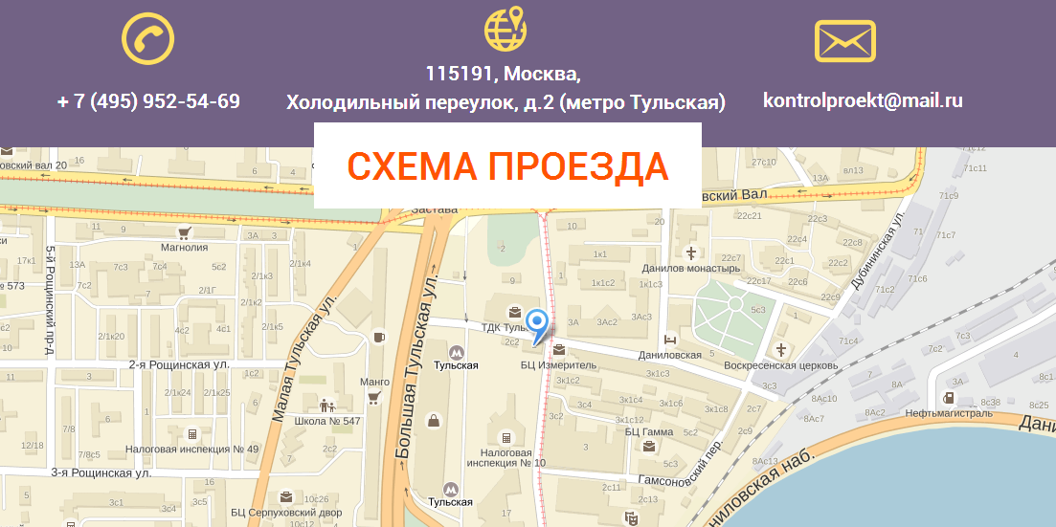
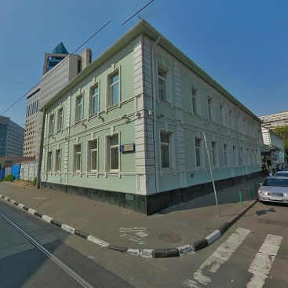
ООО «КонтрольПроект»
Мы, имея большой опыт работы в сфере экологии, как со стороны природопользователей, так и со стороны государственных служащих, готовы вам разъяснить многие вопросы, связанные с правоприменением экологического законодательства, а также вместе с вами обсудить возможные пути решения спорных ситуаций и выбрать наиболее оптимальное решение для вас.
Мы действуем в ваших интересах и работаем со всеми регионами РФ

